Slide 1
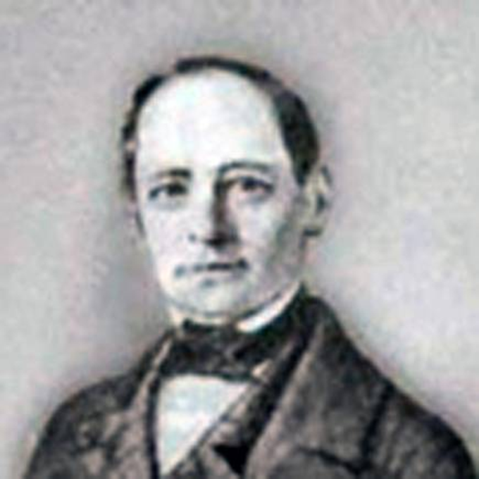
Арифметика - это наука о числах. Название «арифметика» происходит от греческого слова «аритмос», что означает «число». В арифметике изучаются простейшие свойства чисел и правила вычислений.
В 1703 году издан первый в России печатный учебник «Арифметика», до него были лишь рукописные математические книги. Автором этого учебника является Леонтий Филлипович Магницкий.
Он был выходцем из крестьянской семьи Телятиных.
1669-1739
Однажды беседуя с Леонтием Телятиным, Петр I сказал: «Да ты, братец, силен в науках, притягиваешь знания, как магнит, быть тебе посему Магницким». Так, Леонтий Филиппович Телятин стал Магницким. При огромном участии Петра в России выходит первый отечественный учебник по математике.

Slide 2
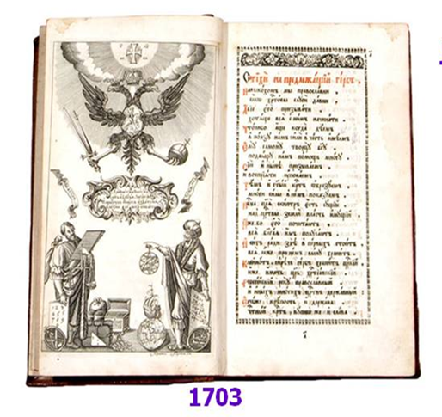
Идёт 1703 год. Леонтий Филиппович Магницкий издаёт «Арифметику». «Арифметика, сиречь наука числительная. С разных диалектов на славянский язык переведённая, и воедино собрана, и на две части разделённая». Труд Леонтия Филипповича не был переводным, аналогов учебника в то время не существовало. Это была уникальная
книга. Написанная им «Арифметика» была лучшим учебником. В школах по учебнику Магницкого занимались долгое время и обучались сложению, умножению, вычитанию, делению, устному счету.
Занимаясь по учебнику Магницкого, дети решали не только примеры, но и задачи.

Slide 3
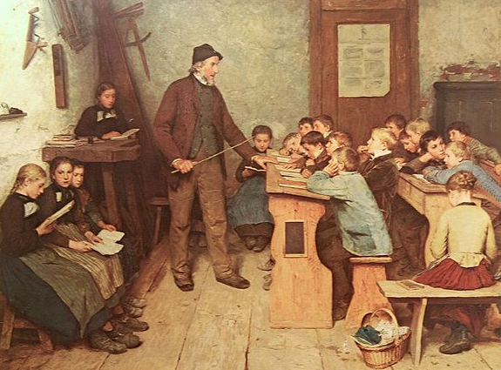
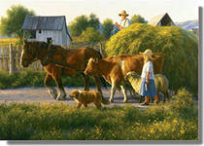
Задача 1. Вопросил некто некоего учителя, сколько имеешь учеников у себя, так как хочу отдать сына к тебе в школу. Учитель ответил: если ко мне придет учеников еще столько же, сколько имею, и пол столько и четвертая часть и твой сын, тогда будет у меня учеников 100. Сколько было у учителя учеников?
Задача 2. Лошадь съедает воз сена за месяц, коза – за два месяца, овца – за три месяца. За какое время лошадь, коза и овца вместе съедят такой воз сена?

Slide 4
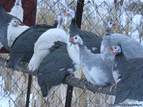
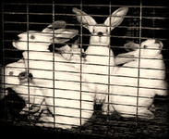
Старинная китайская задача.
В клетке находится неизвестное число фазанов и кроликов. Известно, что вся клетка содержит 35 голов и 94 ноги. Узнать число фазанов и число кроликов.

Slide 5
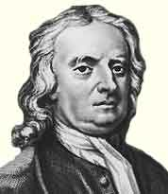
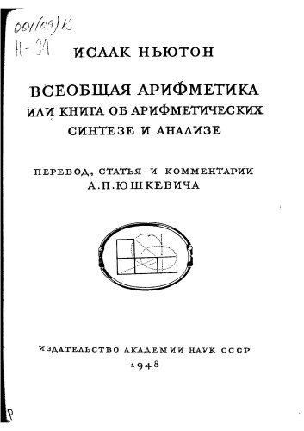
Исаак Ньютон (1643-1727) — английский математик, механик, астроном и физик, создатель классической механики, член (1672) и президент (с 1703) Лондонского королевского общества. Один из основоположников современной физики, открыл закон всемирного тяготения, объяснил движение планет вокруг Солнца и Луны вокруг Земли, а также приливы в океанах.
«Всеобщая арифметика», Исаака Ньютона, впервые опубликованная в 1707 году на латинском языке. Всеобщей арифметикой Ньютон называл алгебру, и данный труд внёс существенный вклад в развитие этого раздела математики. Открыл и исследовал общие законы арифметики, а также предложил практические методы решения уравнений.

Slide 6
Устные задачи
Мельник пришел на мельницу. В каждом из четырех углов он увидел по 3 мешка, на каждом мешке сидело по 3 кошки, а каждая кошка имела при себе троих котят. Спрашивается, много ли ног было на мельнице? (Две ноги, ибо у кошек лапы.)
У отца 6 сыновей. Каждый сын имеет одну сестру. Сколько всего детей у отца? (7)
Один грузовик ехал в деревню и встретил три трактора, из них два тянули по комбайну. Сколько машин ехало в деревню? (Одна)
На грядке сидели 4 воробья. К ним прилетели еще 2 воробья. Кот Васька подкрался и схватил одного воробья. Сколько воробьев осталось на грядке? (Ни одного)
По дороге шли 2 мальчика и 2 рубля нашли. За ними еще четверо идут, сколько они найдут? (Ноль)

Slide 7
ФИЗКУЛЬТПАУЗА
Вы наверное устали?
Ну тогда все дружно встали.
Ножками потопали,
Ручками похлопали,
Покрутились, повертелись,
И за парты все уселись.
Глазки крепко закрываем,
Дружно до пяти считаем.
Открываем, поморгаем
И работать продолжаем

Slide 8
Карл Фридрих Гаусс, которого
современники называли королем
математиков, родился в Брауншвейге
(Германия) в семье водопроводчика,
фонтанных дел мастера и
садовника. Еще ребенком Гаусс
обнаружил удивительные способности к различным вычислениям в уме. О своем искусстве считать в уме сам Гаусс впоследствии в шутку говорил: Я научился считать раньше, чем говорить. 1)Найти сумму чисел 1+2+3… +99+100.
- Десятилетним К. Гауссом был предложен метод вычисления этой суммы.
Разбить на пары (первое с последним, второе с предпоследним и т.д.), таких пар будет 50, а сумма каждой равна 101. Тогда 101*50=5050.
(1+100)+(2+99)…+(50+51)=101*50=5050

Slide 9
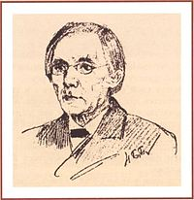
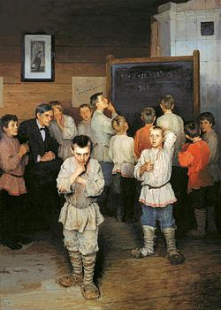
Сергей Александрович Рачинский, (1833- 1902) российский ученый, математик и педагог, живший в конце XIX века известен тем, что он создал серию задач, направленных на развитие умения считать в уме. Сергей Александрович родился в селе Татево, окончил естественный факультет Московского университета, преподавал на кафедре ботаники, был членом коллегии Петербургской академии наук. В 1868 году вышел в отставку и поселился в Татеве, где руководил работой школы для крестьянских детей, открытой в 1875 году на его собственные средства, построил для нее новое здание. Рачинский уделял главное внимание воспитанию в духе православия, давал ученикам не только знания, но и приучал к труду. Выпускником школы Рачинского был известный художник Богданов-Бельский . Он оставил целую серию картин из жизни школы Рачинского.
«Устный счёт. В народной школе С. А. Рачинского»,

Slide 10
Выполнение теста (слайд 10)
1. Мороженое содержит 5 частей воды, 2 части молочного жира и 3 части сахара. Сколько надо сахара, чтобы приготовить 1 кг мороженого?
А) 600 Б) 300 В) 200
2. В соревнованиях приняли участие 56 спортсменов, причем юношей на 16 больше, чем девушек. Сколько юношей приняло участие в соревнованиях?
А) 24 Б) 36 В) 20
3. Для спортивного клуба купили 80 больших и маленьких мячей, причем больших в 4 раза меньше, чем маленьких. Сколько купили больших мячей?
А) 16 Б) 20 В) 64
4. Найти 9х – 9у = ? если х – у = 4
А) 36 Б) 13 В) 5
Ключ: Б В А А

Slide 11
Домашнее задание
Девяти мальчикам и девочкам подарили 60 конфет, причем каждая девочка получила по 7 конфет, а мальчик по 6. Сколько было мальчиков и сколько девочек?
Если в вазы поставить по 5 роз, то 2 розы останутся лишними. А чтобы поставить по 6 роз, четырех роз не хватит. Сколько было ваз?
Найти сумму чисел от 1 до 200.

Slide 12
« Через математические знания, полученные в школе, лежит широкая дорога к огромным почти необозримым областям труда и открытий».
А.И Маркушевич
Всегда развивайте свои умственные способности и используя, полученные знания найти верный путь в жизни.
СПАСИБО ЗА УРОК!

